Slide 1
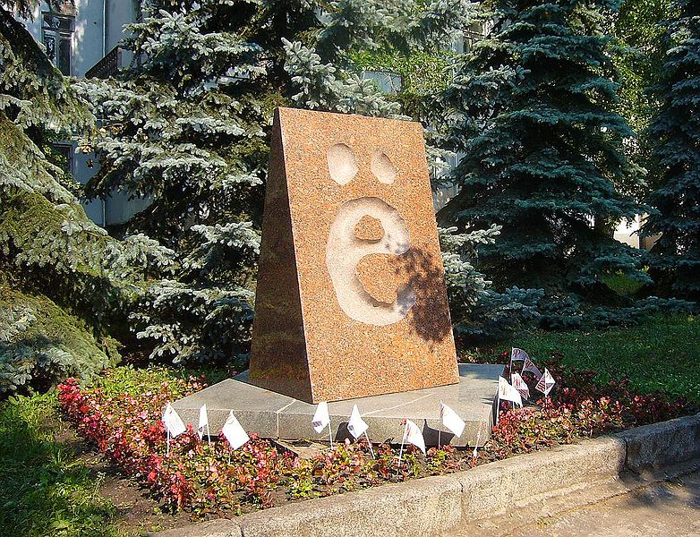

КГУ «Общеобразовательная средняя школа № 27»
Конференция
Ё – быть или не быть?
Подготовил
Учитель русского языка и литературы ОСШ № 27
Трубач А. М.
г. Темиртау, 2013 год

Slide 2



Цель конференции :
-Привлечь внимание к проблеме употребления буквы Ё в русском языке.

Slide 3
Задачи конференции:
1) Узнать о возникновении буквы Ё в русском алфавите;
2) Проанализировать употребление буквы Ё в различных источниках;
3) Познакомиться с результатами исследования употребления буквы Ё учениками, учителями и родителями нашей школы;
4) Определить отношение людей, говорящих на русском языке, к наличию/отсутствию буквы Ё в алфавите;
5) Представить основные тезисы конференции в буклете для широкого круга читателей (домашнее задание).

Slide 4
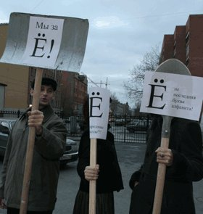
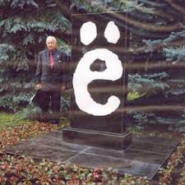
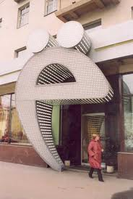

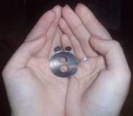

Slide 5

План урока-конференции:
1. Выступление группы «Историки» -Возникновение буквы Ё в русском алфавите
2. Выступление группы «Литературоведы»- Буква Ё в произведениях классиков
3. Выступление группы «Аналитики»- Анализ употребления Ё в различных источниках
4. Выступление группы «Экспериментаторы»- Результаты экспериментального исследования по употреблению буквы Ё учениками, учителями и родителями нашей школы
5. Выступление группы «Социологи»- Результаты анкетирования людей, говорящих на русском языке «Моё отношение к наличию/отсутствию буквы Ё в алфавите»
6. Итоги конференции

Slide 6

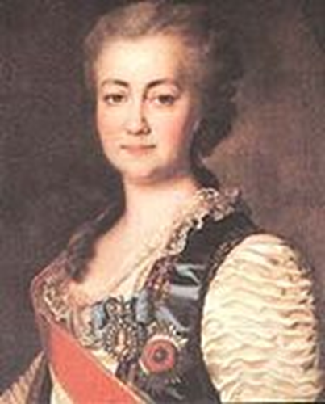
Выступление группы «Историки» Возникновение буквы Ё в русском алфавите
Княгиня спросила ученых мужей, знают ли они, как пишется слово «ёлка». После непродолжительного мозгового штурма академики постановили, что следует писать «iолка». Подойдя к доске, княгиня стерла «i» и «о», написав вместо них букву «ё».
Директор Российской Академии наук Екатерина Дашкова

Slide 7
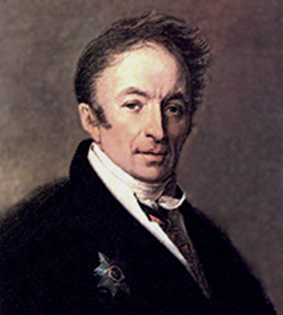
Возникновение буквы Ё в русском алфавите
В 1796 году, в первой книжке издаваемого Карамзиным стихотворного альманаха «Аониды», выходившего из той же университетской типографии, с буквой «ё» были напечатаны слова «зарёю», «орёлъ», «мотылёкъ», «слёзы», а также первый глагол «потёкъ».
Известной буква «ё» стала благодаря Н. М. Карамзину

Slide 8
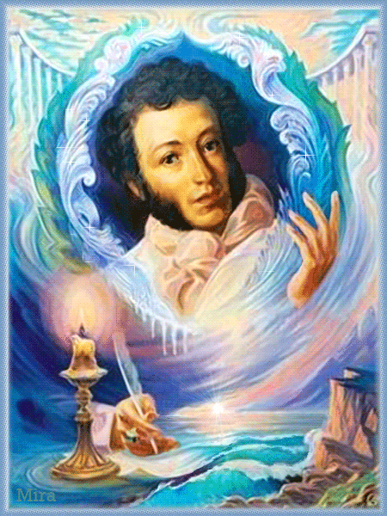
Выступление группы «Литературоведы»
Буква Ё в произведениях классиков
Вот эпиграмма «Льву Сергеевичу Пушкину»:
Наш приятель Пушкин Лёв
Не лишён рассудка,
Но с шампанским жирный плов
И с груздями утка
Нам докажут лучше слов,
Что он более здоров
Силою желудка.
Вслед за И.И.Дмитриевым, Н.М.Карамзиным, Г.Р.Державиным букву Ё употреблял, хотя и нечасто, А.С.Пушкин.

Slide 9
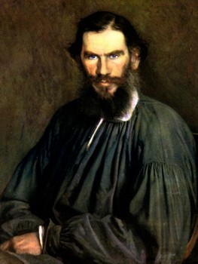
Буква Ё в произведениях классиков
Лёв (именно так!) Николаевич Толстой из-за нежелания типографии изготовить литеру Ё не смог отстоять правильное написание фамилии своего героя романа «Анна Каренина».

Slide 10
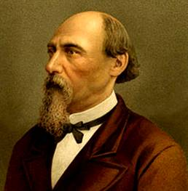
Буква Ё в произведениях классиков
Н. А. Некрасов в поэме «Кому на Руси жить хорошо» употребляет слово «берёста», которое сейчас почти повсеместно произносят «береста»:
За водкой двое сбегали.
А прочие покудова
Стаканчик изготовили,
Берёсты понадрав

Slide 11

Выступление группы «Аналитики» Анализ употребления Ё в различных источниках
Употребление Ё в школьных учебниках 7 класса
№ | Название учебника. 7 класс | Выходные данные | Использование буквы Ё Да Нет
1. | География | Алмата, Мектеп 2008 |  | +
2. | Биология. | Алмата, Мектеп 2007 |  | +
3. | Информатика | Алмата, Атамура 2010 |  | +
4. | История Казахстана. | Алмата, 2011 |  | +
5. | Русский язык | Алмата, Атамура, 2011 |  | +

Slide 12
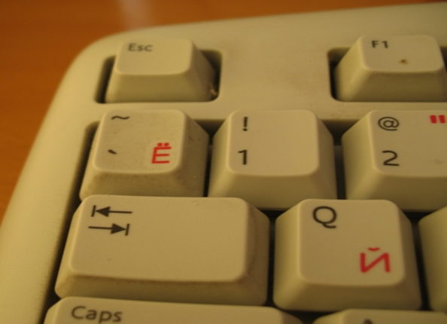
Буква Ё ев клавиатуре компьютера

Slide 13


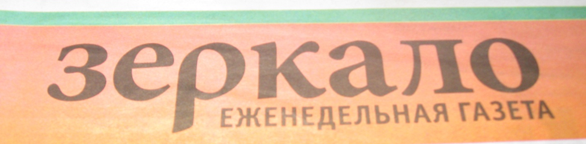
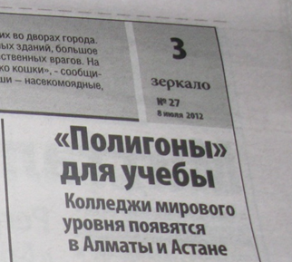
Буква Ё в городских печатных изданиях

Slide 14
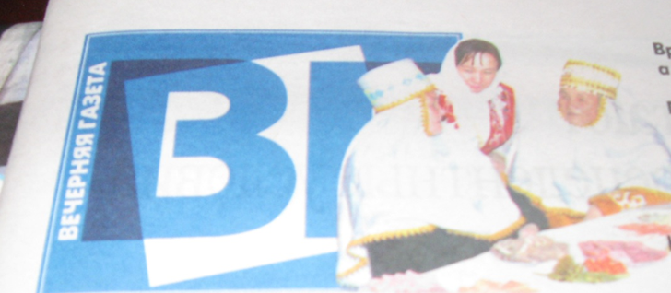
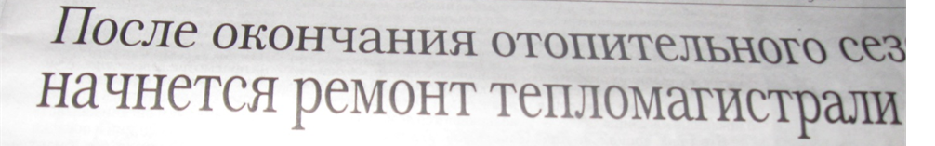

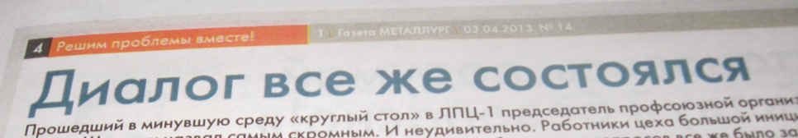
Буква Ё в городских печатных изданиях

Slide 15


Выступление группы «Экспериментаторы».
Результаты экспериментального исследования по употреблению буквы Ё учениками, учителями и родителями нашей школы

Slide 16
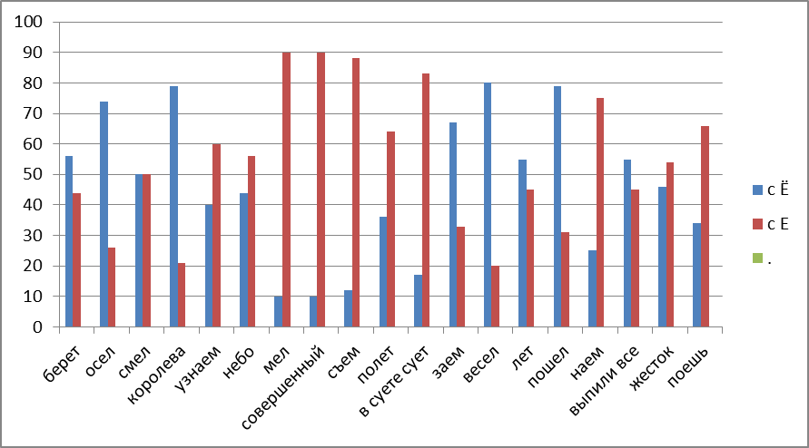

Употребление Ё нашими современниками- учениками, учителями и родителями.
Тест «Ё- можем ли мы без неё?»

Slide 17
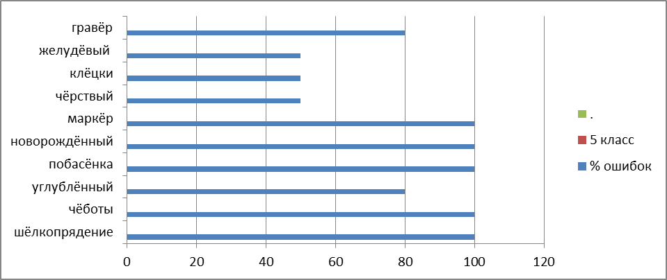

Эксперимент среди группы учащихся 5 классов.

Slide 18
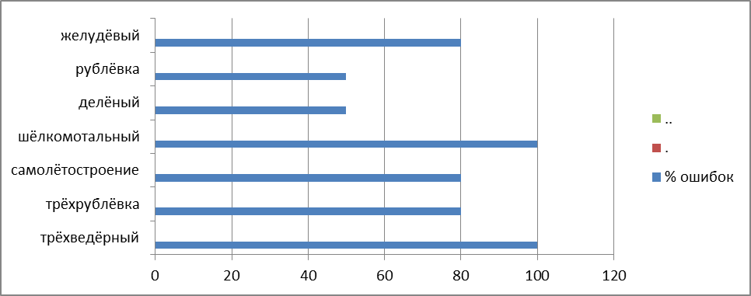


Эксперимент среди группы учащихся 7 классов.

Slide 19
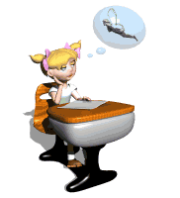

Выступление группы «Социологи» Результаты анкетирования людей, говорящих на русском языке «Моё отношение к наличию/отсутствию буквы Ё в алфавите»

Slide 20
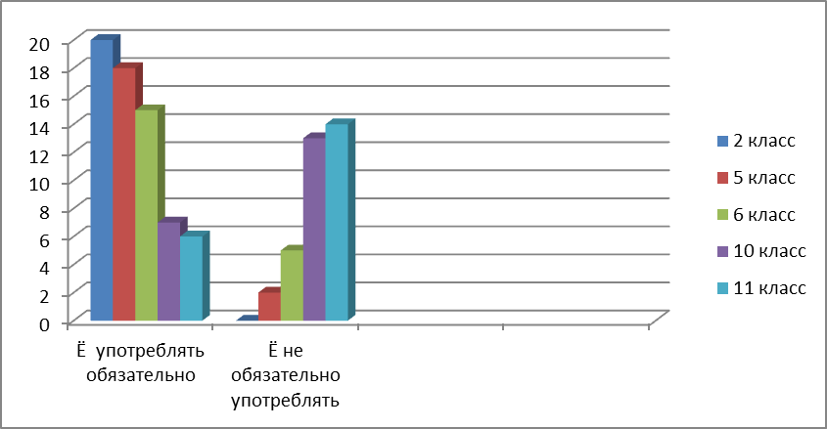

Социологический опрос и его результаты.
1. Как вы считаете, обязательно ли употреблять на письме и в печати букву Ё?

Slide 21

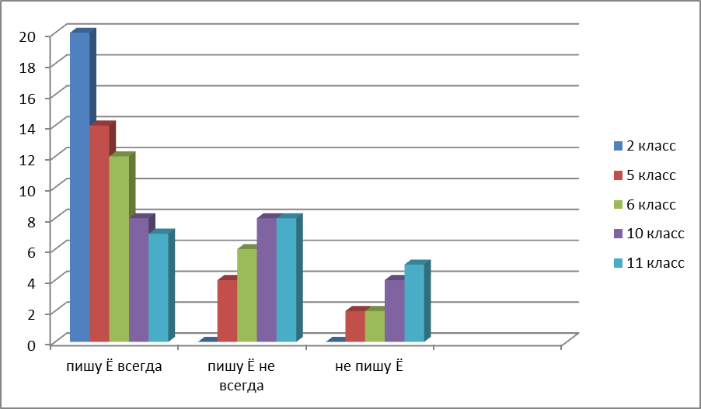

Социологический опрос и его результаты.
2.Всегда ли вы сами употребляете букву Ё или нет на письме? Если нет - то почему?

Slide 22

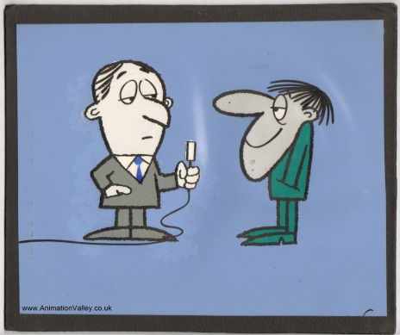
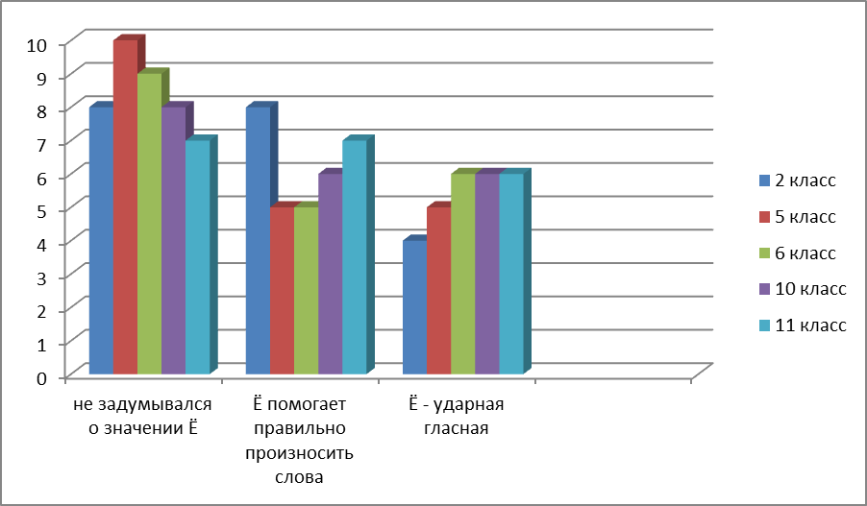
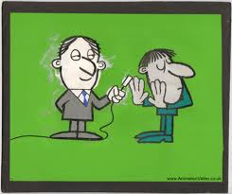
Социологический опрос и его результаты.
3. Какую помощь оказало бы лично вам употребление буквы Ё в печати и на письме?

Slide 23

Итоги конференции
В результате нашей работы на конференции были сделаны следующие выводы:
Во- первых, буква Ё ё является самостоятельной и седьмой по счёту буквой русского алфавита, состоящего из 33 букв, поэтому не должна быть «вариантом написания» или «формой» буквы Е е, все буквы алфавита должны быть абсолютно равноправны в их написании, и одна не может «поглощать» другую, наличие буквы Ё ё в алфавите полностью оправданно самим развитием русского языка и поэтому необходимо.

Slide 24


Итоги конференции
В результате нашей работы на конференции были сделаны следующие выводы:
Во- вторых, ни в одном из учебников 7 класса буква Ё не употребляется. Это приводит к тому, что и дети, работая с этими учебниками, не пишут букву Ё. В клавиатуре компьютера буква Ё вынесена за пределы клавиш алфавита. В ходе исследования были тщательно прочитаны номера городских газет «Зеркало», «Темиртауский рабочий», «Вечерняя газета» и «Металлург». Нами было выявлено, что ни в одной из популярных городских газет буква Ё не используется даже в заголовках газет.

Slide 25


Итоги конференции
В результате нашей работы на конференции были сделаны следующие выводы:
В- третьих, отсутствие буквы Ё сказывается на правильности чтения и понимания слов, на скорости чтения, правильности имён собственных.

Slide 26

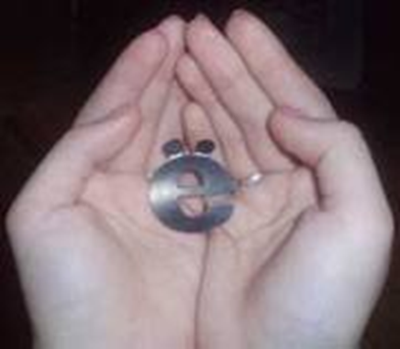
Итоги конференции
В-четвёртых, социологический опрос и эксперимент показали, что буква Ё в русском языке необходима

Slide 27


Обращение «Мы за Ё!!!»

Slide 28





Оцените ваше впечатление от конференции

Slide 29

Спасибо за работу!!!

Slide 30

Список источников:
Список использованной литературы
1. Греков В.Ф., Крючков С. Е., Чешко Л.А. Пособие для занятий по русскому языку. М., 2000.
2. Пчелов Е.В., Чумаков В.Т. Буква Ё не для печати // Российская газета. №9. 1998.
3. Пчелов Е.В., Чумаков В. Т. Два века русской буквы Ё. История и словарь.-М.: Народное образование, 2000.
4. Чумаков В.Т. Как буква Ё с фашистами воевала // Чудеса и приключения. 2000. №1. С. 60-61.
Интернет-источники
1. http://yomaker.ru/ - сайт «Буква Ё и её проблемы»
2. http://yomaker.ru/ - статья в Википедии, посвящённая слову «ёфикатор».
3. http://www.rusyaz.ru/pr/og04
4. http://www.poesis.ru
5. http://festival.1september.ru/

